Slide 1
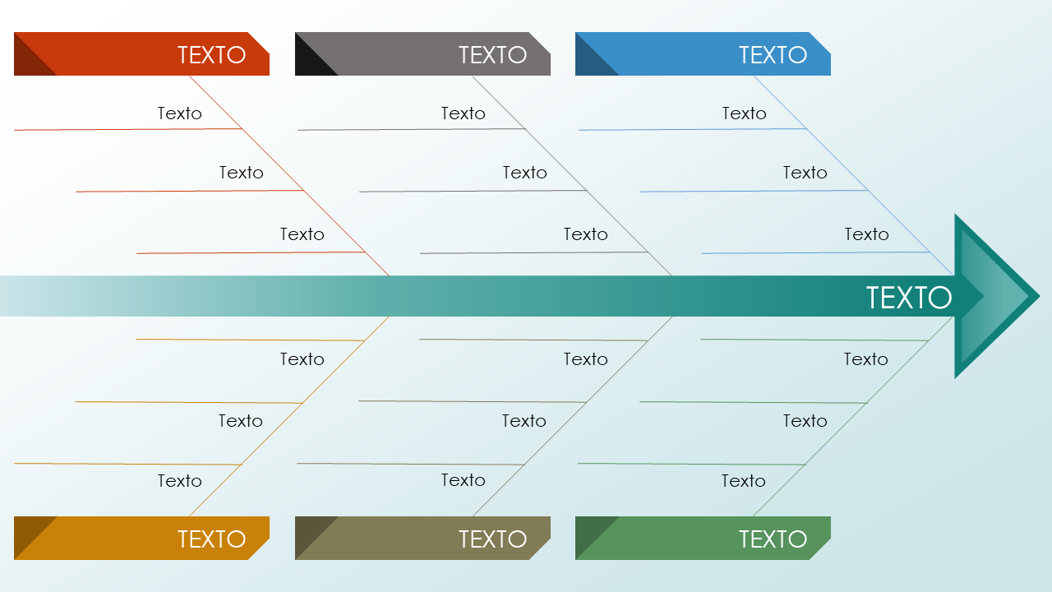
Plantillas de diagrama de causa-efecto de flecha para PowerPoint
Cuándo se debe usar esta plantilla: Los gerentes de proyectos y los líderes de equipo pueden usar esta plantilla de diagrama de causa-efecto durante las sesiones de intercambio de ideas para identificar las posibles causas de un problema. La plantilla sirve como ayuda visual para que los equipos clasifiquen los factores que contribuyen a un problema. A los consultores también les puede resultar útil esta plantilla a la hora de realizar diagnósticos o mejoras en los procesos de la organización.
Funciones notables de la plantilla: En la plantilla, se incluye un diseño dinámico en forma de flecha a partir del que se dirige visualmente la atención hacia el planteamiento del problema o la meta principal. En ella, se proporcionan varios cuadros de texto para ingresar descripciones detalladas. Con las secciones codificadas por color, también se simplifica la tarea de distinguir entre categorías, lo que permite que el equipo sostenga una actitud intuitiva al momento de seguir el debate y participar en él.

Slide 2
TEXTO
TEXTO
TEXTO
Texto
Texto
Texto
Texto
Texto
Texto
Texto
Texto
Texto
TEXTO
Texto
Texto
Texto
Texto
Texto
Texto
Texto
Texto
Texto
TEXTO
TEXTO
TEXTO

Slide 3
DESCARGO DE RESPONSABILIDAD Todos los artículos, las plantillas o la información que proporcione Smartsheet en el sitio web son solo de referencia. Si bien nos esforzamos por mantener la información actualizada y correcta, no hacemos declaraciones ni garantías de ningún tipo, explícitas o implícitas, sobre la integridad, precisión, confiabilidad, idoneidad o disponibilidad con respecto al sitio web o la información, los artículos, las plantillas o los gráficos relacionados que figuran en el sitio web. Por lo tanto, la confianza que usted deposite en dicha información es estrictamente bajo su propio riesgo.

